Slide 1
2. Struktura obyvatel
Ze0132 Geografie obyvatelstva a sídel

Slide 2
Struktura obyvatel
Biologické znaky – struktura obyvatelstva podle pohlaví, věku, zdravotního stavu apod.
Ekonomické znaky – struktura podle ekonomické aktivity, povolání a zaměstnání, sociální struktura apod.
Kulturní znaky – struktura podle rasy, vzdělání, národnosti, jazyková, religiózní struktura apod.

Slide 3
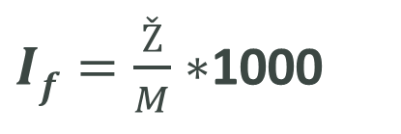
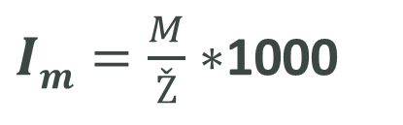
Struktura obyvatel podle pohlaví
Feminita
Index feminity (I_{f}):
  Ž = počet žen
  M = počet mužů
Maskulinita
Index maskulinity (I_{m}):
  M = počet mužů
  Ž = počet žen
Možnost vztažení také k určité věkové skupině – specifické indexy
Muži tvoří cca 50,4 % a ženy 49,6 % celosvětové populace
Ve většině evropských států, v USA a bývalém SSSR je převaha ženského obyvatelstva, naopak převaha mužů je především v Indii, v některých islámských státech, v Číně a Singapuru
$If=\frac{Ž}{M}∗$1000
$Im=\frac{M}{Ž}∗$1000

Slide 4
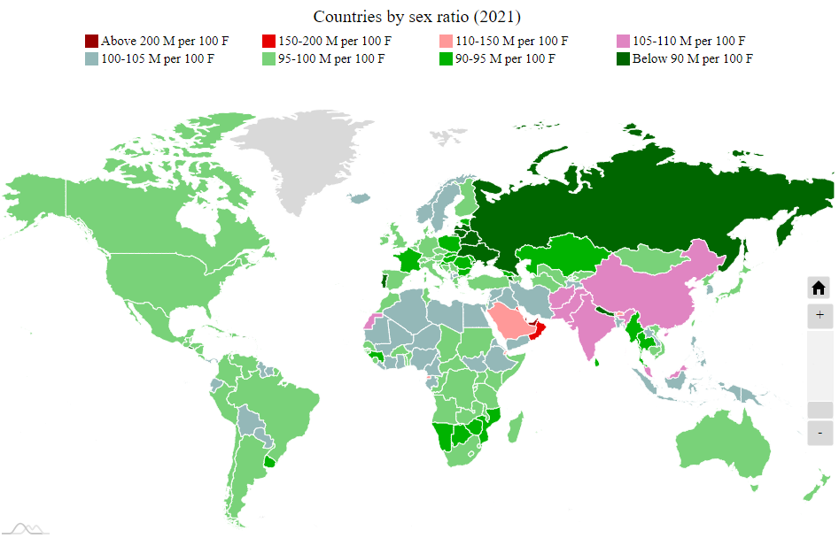
Struktura obyvatel podle pohlaví
https://statisticstimes.com/demographics/countries-by-sex-ratio.php

Slide 5
Zastoupení mužů a žen v populaci
Větší rozdílnosti v početních podílech mužů a žen vznikají v důsledku působení tří základních faktorů:
  rozdílnost v počtu rodících se chlapců a dívek
  rozdílnost v úmrtnosti mužů a žen
  působení migračních procesů
Poměr pohlaví při narození tzv. sekundární sex ratio se pohybuje v rozmezí 104–107 chlapců na 100 děvčat
Vzhledem k tomu, že ženy se dožívají vyššího věku než muži, dochází především ve vyšších věkových skupinách k výraznější početní převaze žen (feminizaci)

Slide 6
Struktura obyvatel podle věku
Sundbärgovo dělení podle věku:
  dětská složka populace (věk 0–14 let)
  reprodukční složka populace (věk 15–49 let; 15–49 = fertilní věk)
  postreprodukční složka populace (věk 50 a více let)
Dělení podle ekonomické aktivity:
  předproduktivní věk – ekonomicky neaktivní obyvatelstvo (věk 0–14 let)
  produktivní věk – ekonomicky aktivní obyvatelstvo (věk 15–64 let)
  poproduktivní věk – ekonomicky neaktivní obyvatelstvo (věk 65+)

Slide 7
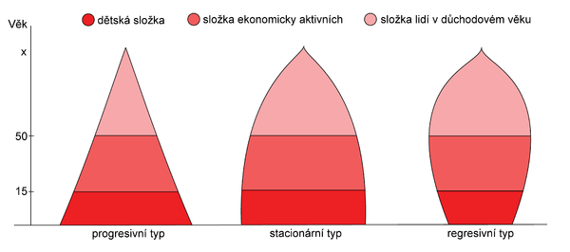
Věková pyramida
Nejčastěji používaný způsob interpretace věkové struktury obyvatelstva
Podstatou věkové pyramidy jsou dva spojené grafy – histogramy četnosti mužů (levá část grafu) a žen (pravá část grafu)
Na horizontální ose se zobrazuje počet obyvatel a na vertikální věkové kategorie
Obvykle se sestrojuje pro jednotlivé věkové ročníky obyvatelstva nebo pro pětileté věkové kategorie.
Mohou nabývat různých tvarů
  Progresivní typ s výraznou převahou dětské složky (okolo 40%), projevuje širokou základnou pyramidy a předpokládá se rozšířená reprodukce obyvatelstva. Každý další ročník je početnější
  Stacionární typ, kde podíly dětské a postreprodukční složky jsou vyrovnány
  Regresivní typ, kde složka postreprodukční (okolo 30 %) výrazně převažuje nad zastoupením složky dětské. Pyramida má zúženou základnu, která je důsledkem zmenšování počtu narozených

Slide 8
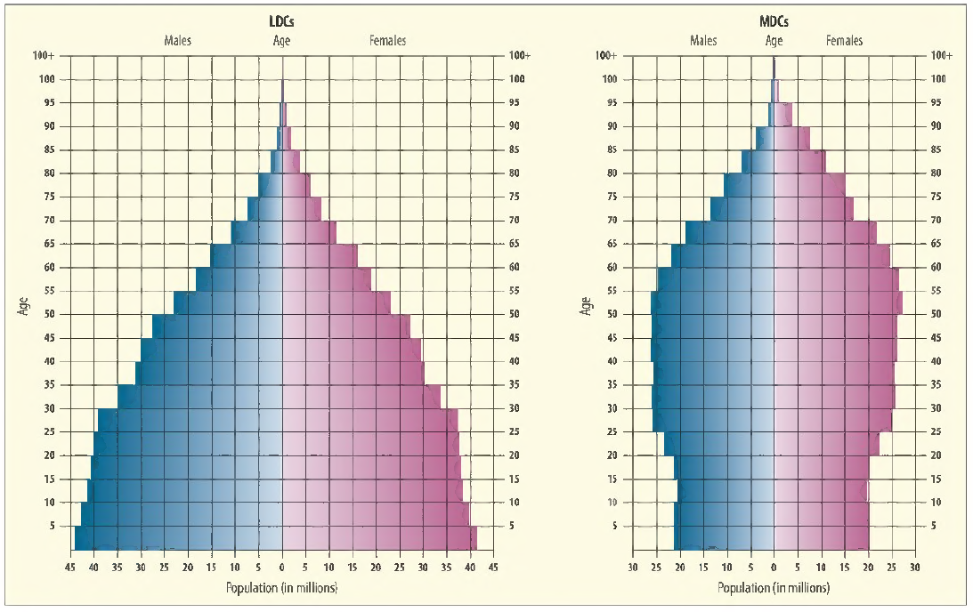
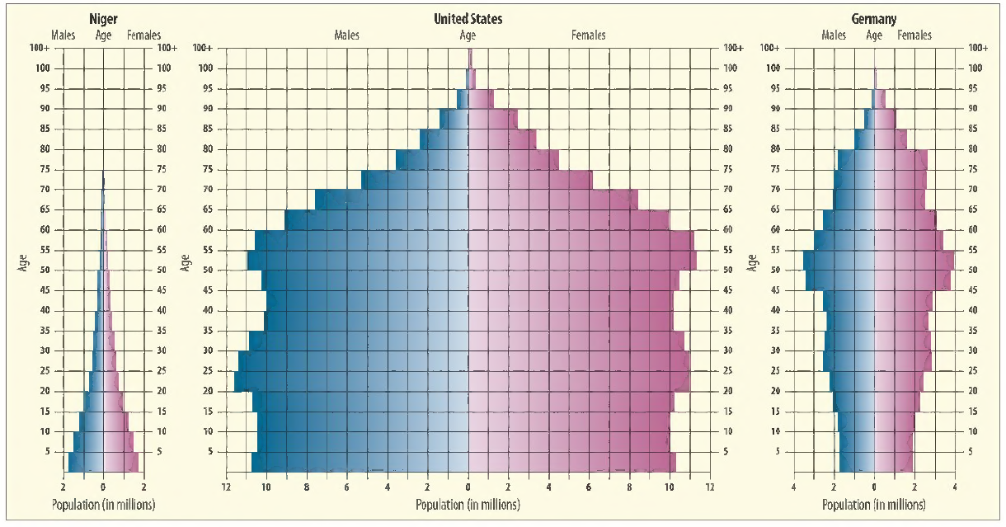
LDCs x MDCs

Slide 9
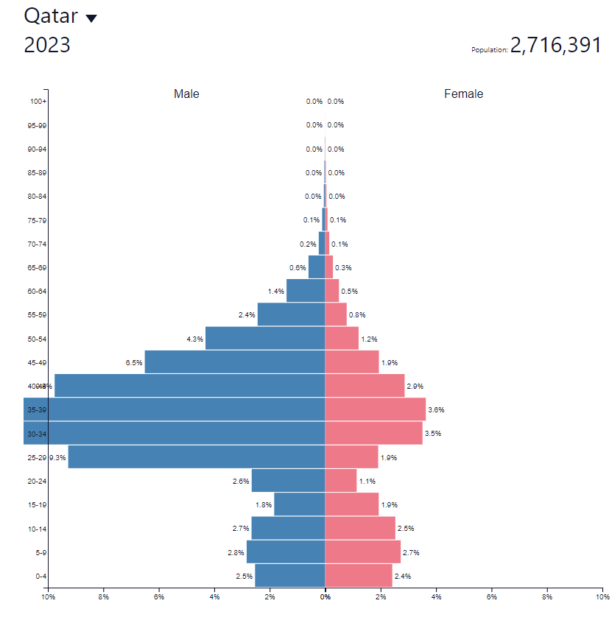
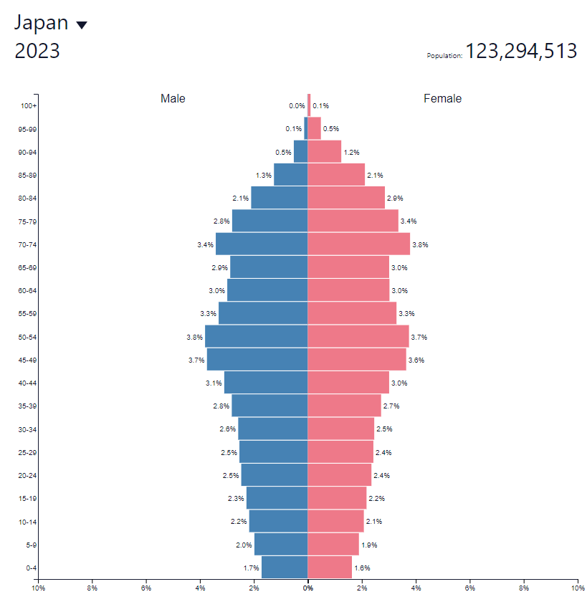
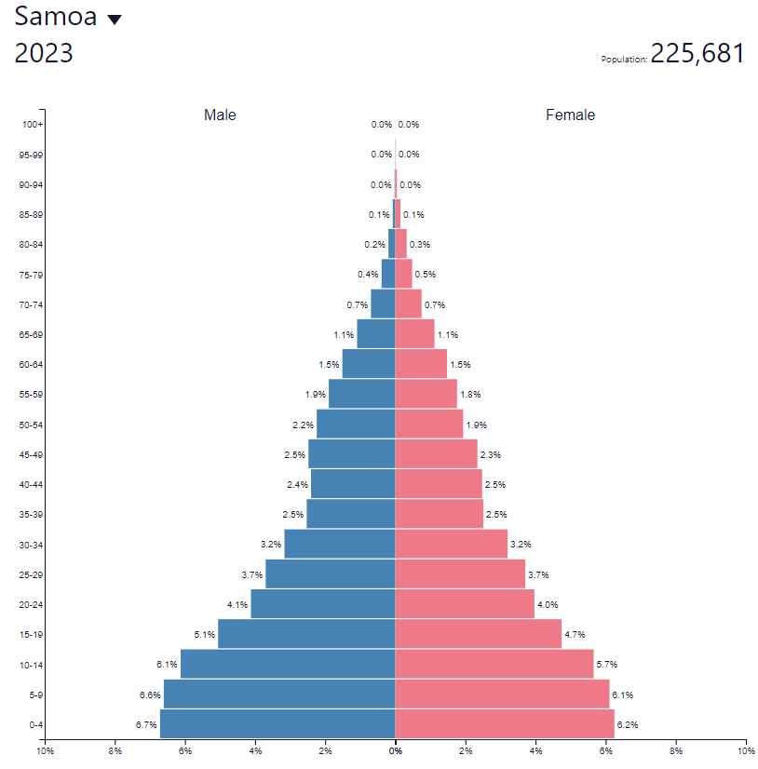
Věkové pyramidy států světa
https://www.populationpyramid.net/

Slide 10
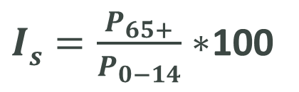
Demografické stárnutí populace
Snižování plodnosti žen
Snižování podílu dětské složky v souboru obyvatel
Přibývání obyvatel v postreprodukčním věku
Index stáří (I_{s}) – poměr poproduktivní a předproduktivní složky obyvatelstva
I_{s} = index stáří
P₆₅₊ = poproduktivní obyvatelstvo
P_{0–14} = předproduktivní obyvatelstvo
$Is=\frac{P_{65+}}{P_{0−14}}∗$100

Slide 11
Stárnutí populace – světový trend
Podíl dětské složky činí 30 %
V hospodářsky vyspělých zemích světa činí tento podíl pouze 18 %, zatímco pro méně vyspělé země dosahuje hodnoty 33 %
V západní, střední a východní Africe převyšuje podíl dětí na celkové populaci 44 %, v zemích západní Evropy naopak dosahuje pouhých 17 %
V zemích EU naopak výrazně roste zastoupení obyvatel starších věkových skupin
        Demografické stárnutí populace

Slide 12
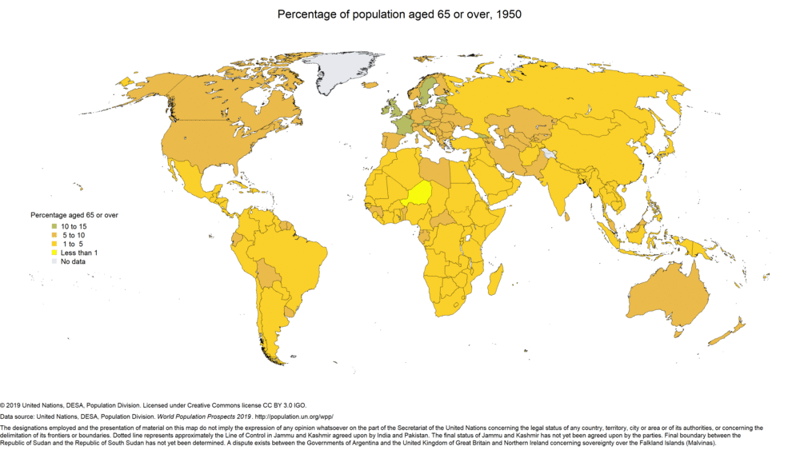

Slide 13
Ekonomická struktura obyvatel
Mezi nejdůležitější klasifikace obyvatelstva na základě ekonomických znaků patří členění podle ekonomické aktivity obyvatelstva
Ekonomicky aktivní obyvatelstvo – všechny osoby zaměstnané nebo hospodářsky činné, v současnosti nezaměstnané hledající práci, dále ženy na mateřské dovolené, pracující důchodce, pracující studenty a učně, a tzv. osoby zdržené od povolání (např. vojáci základní služby) = pracovní síla
Ekonomicky neaktivní obyvatelstvo – osoby nezávislé a závislé na živiteli – děti do 15 let, ženy v domácnosti, které nemají žádný zdroj příjmu a také učni a studenti bez příjmu
Míra ekonomické aktivity obyvatelstva – podíl pracovní síly (zaměstnaných a nezaměstnaných) na počtu všech osob starších 15 let

Slide 14
Zaměstnané x nezaměstnané osoby
Osoby zaměstnané
Všechny osoby 15-ti leté a starší, které ve sledovaném období (referenční týden) patřily mezi placené zaměstnané (na základě pracovního poměru, dohody o provedení práce resp. pracovní činnosti, případně na základě jiného smluvního vztahu) nebo tzv. sebezaměstnané (pracující ve vlastní firmě, vypomáhající členové domácností a členové produkčních družstev).
Osoby pracovaly alespoň 1 hodinu za mzdu, plat nebo jinou odměnu.
Osoby nezaměstnané
Všechny osoby 15-ti leté a starší, které ve sledovaném období souběžně splňovaly následující podmínky:
  byly bez práce, což znamená, že nebyly ani v placeném zaměstnání, ani nebyly sebezaměstnané;
  hledaly aktivně práci, čímž se rozumí např. registrace u úřadu práce, nebo jiné zprostředkovatelny práce, případně hledání práce přímo v podnicích, podnikání kroků pro založení vlastní firmy nebo hledání práce jiným způsobem;
  byly připraveny k nástupu do práce okamžitě nebo nejpozději do 14 dnů.
Dle definice ILO (Mezinárodní organizace práce)

Slide 15
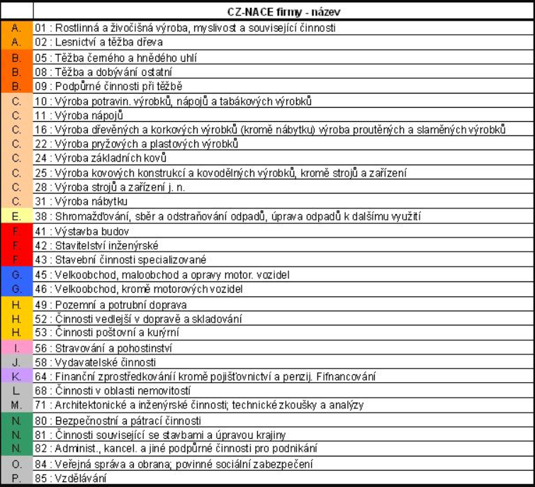
Struktura obyvatel podle zaměstnání v sektorech národního hospodářství
Ukazatel celkové úrovně ekonomického rozvoje
Většina statistik – 3 úrovně (primér, sekundér a terciér), někdy se vyčleňuje také i kvartér či kvintér.
V našich podmínkách využití klasifikace CZ NACE:
  I. zemědělství, lesnictví a rybářství
  II. průmysl a stavebnictví
  III. doprava, spoje, obchod, pohostinství a ubytování, bytové hospodářství
  (IV. výzkum a vývoj, školství, veřejná správa, peněžnictví a pojišťovnictví, ostatní nevýrobní činnosti)

Slide 16
Nezaměstnanost
Pracovní síla – součet zaměstnaných a nezaměstnaných
Obecná míra nezaměstnanosti – podíl všech nezaměstnaných na veškeré pracovní síle daného území
Podíl nezaměstnaných osob – podíl dosažitelných uchazečů o zaměstnání ve věku 15–64 let ze všech obyvatel ve stejném věku
Specifická míra nezaměstnanosti – např. podle věkových nebo vzdělanostních skupin obyvatelstva určitého území

Slide 17
Sociální struktura obyvatelstva
Na základě příslušnosti obyvatel k socioekonomickým nebo socioprofesním skupinám
Zachování druhové rozmanitosti – nespočívá v unifikaci a homogennosti sociálně ekonomického prostoru, ale naopak v zachování rozmanitosti a různorodosti projevů lidské existence
Sociální stratifikace – sociální rozvrstvení společnosti
Stratifikační systémy:
Otrokářský – 1 osoba majetkem jiné, majitelem mohl být panovník, stát, jednotlivec
Kastovní – člověk se narodí do určité kasty a je vyloučeno, aby se přesunul do jiné kasty, ale celá skupina mohou změnit své postavení v kastovním systému
Stavový – skupiny lidí, které mají stejný status, tvořen souborem privilegií, práva a povinností
Třídní – rozsáhlá skupina osob, kteří mají podobné ekonomické prostředky

Slide 18
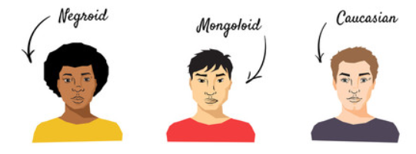
Rasová struktura
Vznik – 2 koncepty:
  Teorie monogenetického vzniku ras – všechny tři základní lidské rasy se vyvinuly v průběhu období mezi 100 tis. až 12 tis. let př. n. l. z jednoho společného prazákladu
  Teorie polygenetického vzniku ras – vycházejí z představy různých předků dnešních ras
Skupiny ras se vyčleňují na základě shodných znaků (fyzické), které bývají dědičné (barva pleti, barva a tvar očí, barva a forma vlasů), morfologické znaky některých orgánů (tvar nosu, úst aj.)
Udává se 200–400 ras resp. nižších rasových útvarů. Jejich seskupením se vytvořil systém tří velkých ras:
  europoidní (bílé)
  ekvatoriální (černé)
  mongoloidní (žluté)
Etnicita = soubor naučených kulturních praktik, jimiž se skupiny definují a navzájem od sebe odlišují, a to především v oblasti jazyka, dějin, původu, náboženství a styl (tradice oblékání, změn těla, vztah k tělu). Typické pro sociologii a kulturologii.

Slide 19
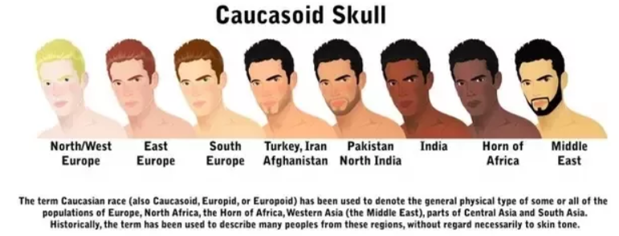
Europoidní rasa
Charakteristické znaky – vlnité nebo rovné, různě zbarvené vlasy, světlá nebo tmavší pokožka – silnější ochlupení, tenčí vystouplé nosy a užší až středně hrubé rty
Severní větev – lidé s nízkým stupněm pigmentace (světlá pokožka, světlé vlasy) a vyšším tělesným vzrůstem (Skandinávie, Island, značnou část britských ostrovů, Nizozemí a severní Německo).
Jižní větev – lidé s vyšším stupněm pigmentace (tmavší pokožka, tmavé vlasy a oči) a nižším tělesným vzrůstem (Středomoří, Portugalsko, Španělsko, Itálie, arabské a africké státy apod.).

Slide 20
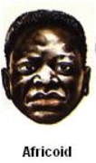
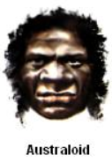
Ekvatoriální rasa
Africká negroidní – afričtí černoši s intenzivně pigmentovanou pokožkou, kučeravými vlasy, tmavýma očima, slabě vyvinutým ochlupením těla, mírně vystupujícím širokým nosem a výraznými rty
  Jih od Sahary v makroregionech, západní, centrální, východní a jižní Afriky, potomci tvoří početné populace jak USA, tak v zemích Latinské Ameriky (např. Brazílie, Jamajka, Haiti, Kuba)
Oceánská australoidní – tmavší barvou pokožky, širokým nosem a výraznými rty se tito lidé podobají negroidnímu obyvatelstvu, mají ale převážně vlnité vlasy a silnější ochlupení těla (Melanésané a Papuánci)

Slide 21
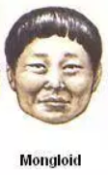
Mongoloidní rasa
Rovné černé vlasy, slabé ochlupení těla, úzké oči, plochá tvář, úzký nebo středně široký nos a především pestrá škála žlutých odstínů pokožky
Asijská větev – dělí se na kontinentální a tichooceánskou
  Lidé kontinentální (severní) skupiny se vyznačují výraznější žlutější pigmentací, mohutnější stavbou těla, širokou tváří a nižším vzrůstem (Mongolové, Burjati a Jakuti)
  K tichooceánské (východní) skupině náležejí Korejci a severní Číňané. Specifické postavení má arktická skupina, kterou tvoří Eskymáci a paleoasiaté (Čukčové, Korjati)
Americká větev – američtí Indiáni – jejich vlasy jsou rovné a tvrdé, nemají zpravidla plochou tvář a mají ostře vystouplý nos

Slide 22
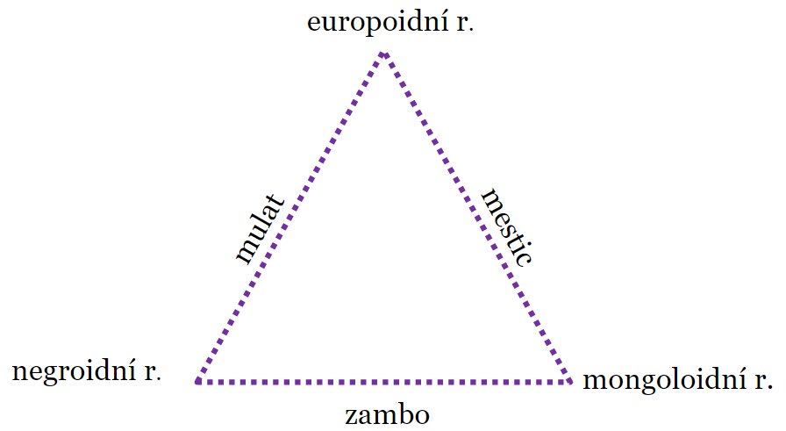
Smíšené a přechodné formy ras
Mulati – ekvatoriální a europoidní rasa – Morfologií tváře se podobají europoidní, avšak tmavá barva pokožky připomíná negroidní rasu
Zambové – mongoloidní a ekvatoriální rasa
Mestici – europoidní a mongoloidní

Slide 23
Národnostní struktura
Národnost – příslušnost obyvatel k určitému národu
Národ – reprezentuje historickou formu lidské společnosti, která vznikla na základě:
  Pevného společenství
  Hospodářského života
  Společného jazyka
  Území
  Kultury
  Způsobu života
  Tradic a jejich odrazu v národní psychice a národním vědomí
Národ tedy není biologickou kategorií
Nutno odlišit pojem státní příslušnost, která je výsledkem politické diferenciace a souvisí se vznikem států

Slide 24
Jazyková struktura
Národní jazyk – hlavní diferenciační znak v lidské komunikaci, dorozumívací prostředek členů určitého národa
Mateřský jazyk – jazyk, kterým se lidé jako první naučí hovořit, tedy jazyk v němž obyčejně nebo převážně myslí
Jednotlivé jazyky jsou soustředěny do několika hierarchicky uspořádaných informačních souborů. Tím nejvyšším jsou tzv. jazykové rodiny, dále následují jazykové skupiny a podskupiny
Nejrozšířenějším jazykovým souborem současnosti je indoevropská jazyková rodina. Jazyky, které náležejí do této jazykové rodiny hovoří 95 % obyvatel Evropy, Severní a Latinské Ameriky, 75 % obyvatel Austrálie a Oceánie a 25 % obyvatel asijského obyvatelstva

Slide 25
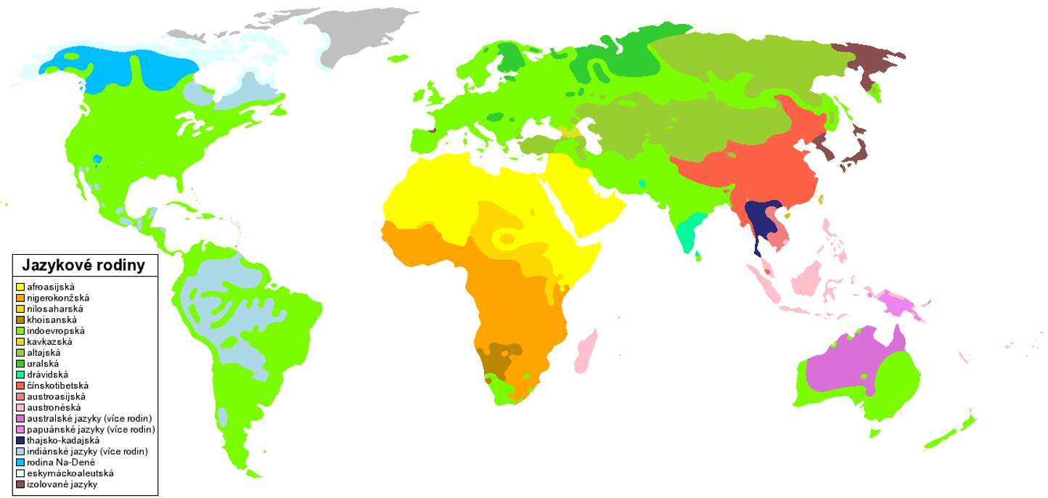
https://cs.wikipedia.org/wiki/Jazykov%C3%A1_rodina#/media/File:Human_Language_Families_Map_(Wikipedia_CS).PNG

Slide 26
Indoevropská jazyková rodina
Slovanské jazyky – čeština, slovenština, polština a lužickosrbština, dále ruština, ukrajinština, běloruština, bulharština, makedonština, slovinština nebo srbochorvatština
Germánské jazyky – němčina, lucemburština, holandština, fríština, angličtina, dánština, švédština, norština, islandština a faerština
Románské jazyky – španělština, katalánština, portugalština, francouzština, rétorománština, moldavština
Keltské jazyky – irština, waleština, gaelský jazyk, bretonský jazyk
Baltské jazyky – litevština a lotyšština
Za zcela samostatné jazykové útvary bývají pokládány řečtina, albánština, arménština, tátština
Indoíránské jazyky – sanskrt, bengálština, perština, tádžičtina, staroperština atd
Indoárijské jazyky – nepálština, sindhština, urdština, urijština, romština atd

Slide 27
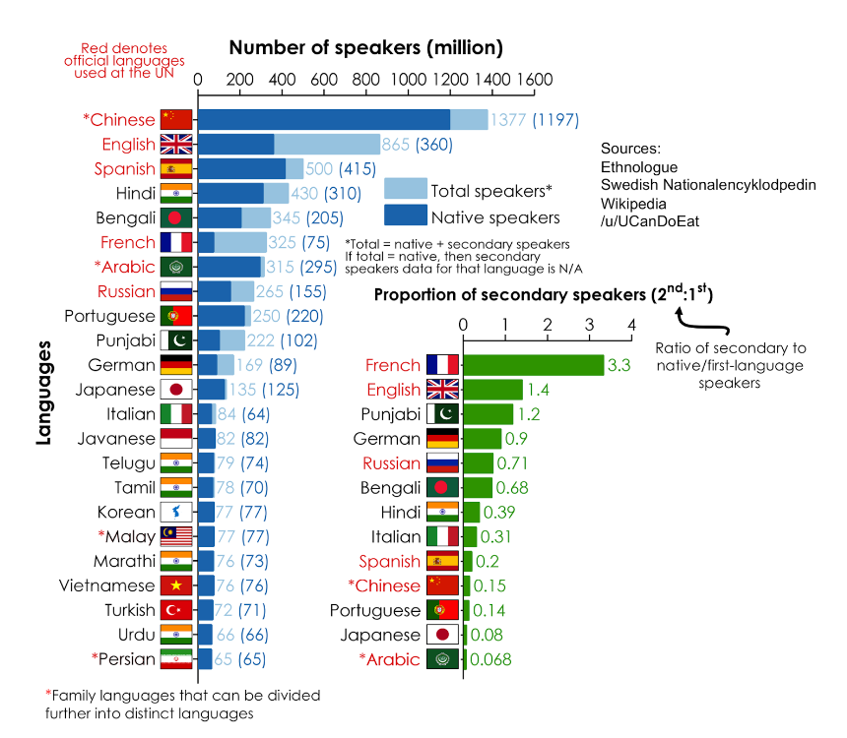
https://uniqueworldbrw.blogspot.com/2016/07/most-widely-spoken-languages-in-world.html

Slide 28
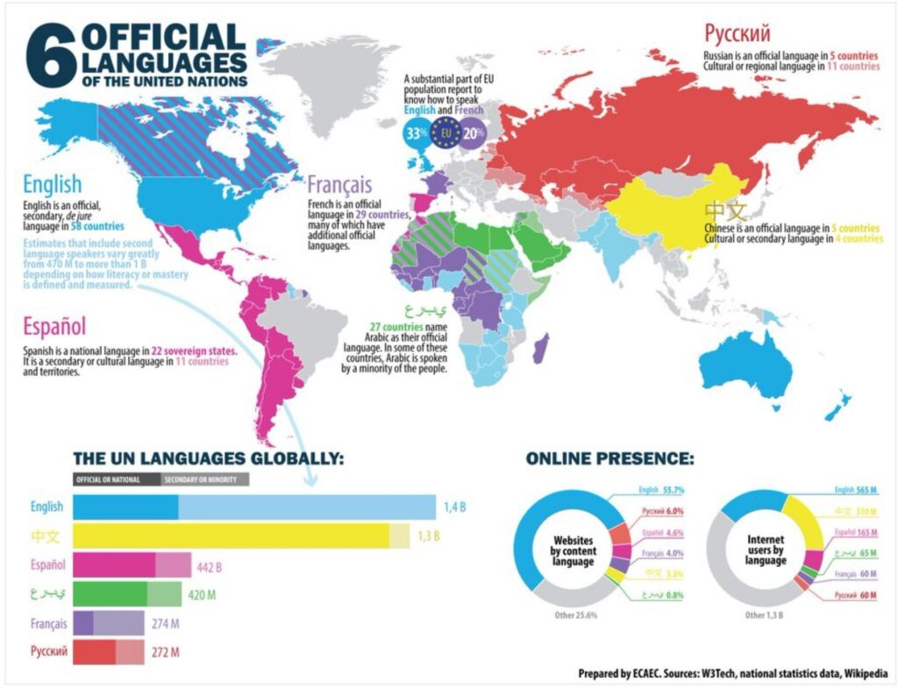

Slide 29
Náboženská struktura – světová náboženství
Křesťanství – nejrozšířenější náboženství, světový proud vyznavačů víry Ježíše Krista, vznik v 1. stol. n. l. v Palestině, základem je Bible – Starý a Nový zákon
  Římskokatolická větev – v čele papež, sídlí ve Vatikánu
  Protestantská větev – hlásí se k nim na 400 mil. lidí celého světa
  Pravoslavná (byzantská) větev – představitel biskup. Postupně se vytvořily tzv. autokefálie církví (odvozeno z řeckého autos = sám, kefalé = hlava) s vlastními patriarcháty
Buddhismus – vznik v 6.–5. stol. př. n. l. a jsou spojovány s Buddhou, hlavně Čína a jihovýchodní Asie
Islám – nejmladší náboženství – 7. stol. n. l. prorok Mohammed (Muhammad)
  Od 8. stol. n. l. se náboženství člení na dvě větve: sunnitskou a šíitskou
  Sunnité – odvozeno od arabského slova sunna (zvyk, cesta). Sunnité tvoří asi 90 % všech muslimů. Za sunnity se označují ti muslimové, kteří již od roku 632 (rok 10 podle islámského kalendáře) po smrti Mohameda uznali za jeho nástupce Abú Bakra
  Šíité - jejich protipólem se stali šíité (z arabského ší'at Alí – strana Alího), kteří tvrdili, že titul chalífy by měl dědičně připadnou Mohamedově rodině, konkrétně jeho zeťovi Alímu.
  Celkový počet vyznavačů islámu (muslimů) je odhadován na 1,3 mld. osob

Slide 30
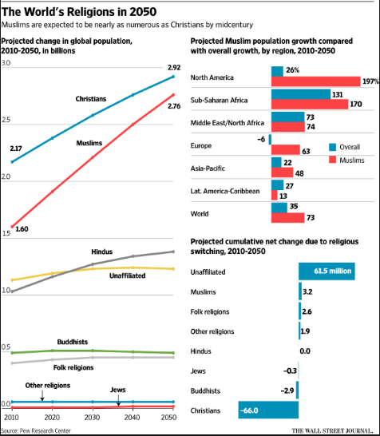
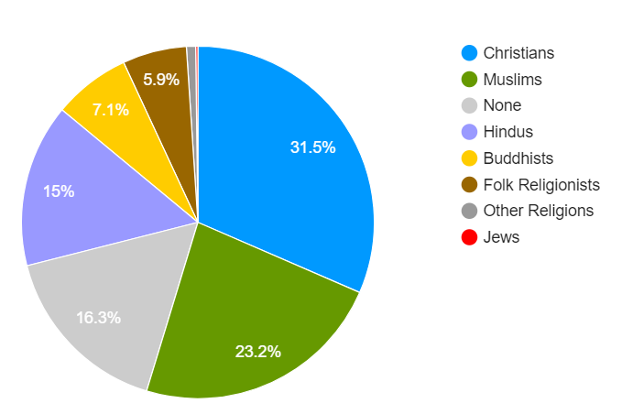
Náboženská struktura – světová náboženství
http://www.worldometers.info/world-population/#religions
https://jafrianews.com/2015/04/05/worlds-muslim-population-will-become-nearly-equal-to-christians-by-2050/

Slide 31
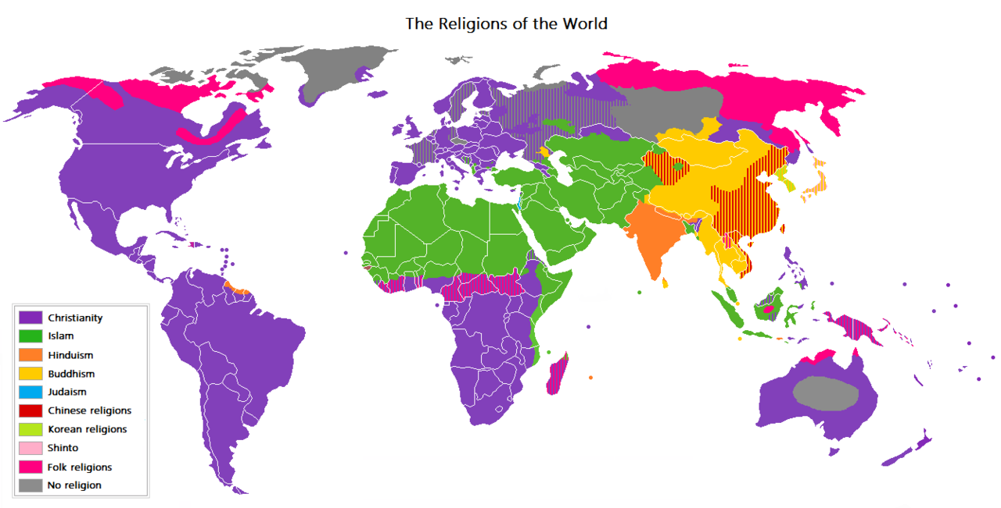
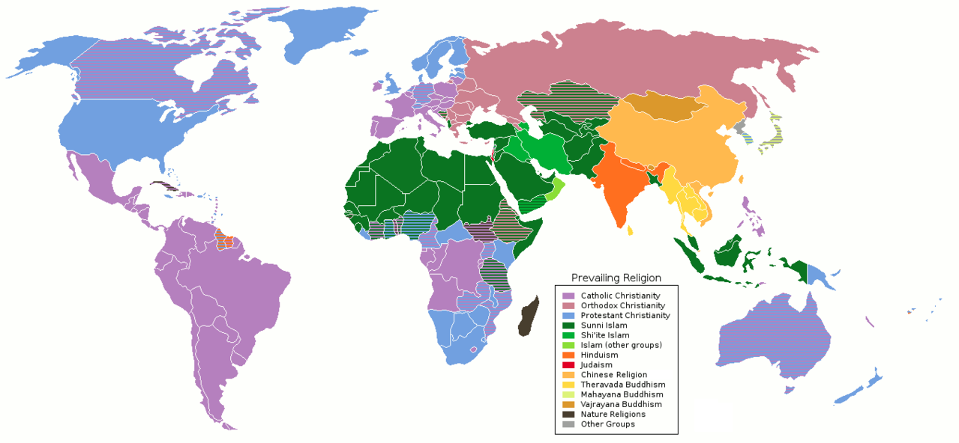
Převažující náboženství podle států
Hlavní světová náboženství

Slide 32
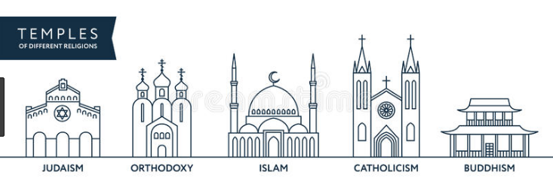

Slide 33
